Slide 1
Ｇａｍｅ開発指南書８
PuzzleＧａｍｅ開発
Save
Load

Slide 2
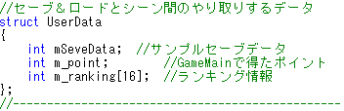
・Ranking情報を外部Dataとして出力
Titleに戻った時、Ranking情報を外部Dataとして出力しましょう。
ランキング
情報
Save命令
記憶空間
記憶空間
外部Data
構造体を元に記憶空間を作る
この記憶情報はprogram終了で
消える
外部情報として同Folderに置かれる
ただし、このSaveする情報は、このUserData内である事と、必ず静的である事です。UserData内にpointerを作成し、動的に
memory空間を作成してもそれは外部に吐き出す事ができないので注意

Slide 3
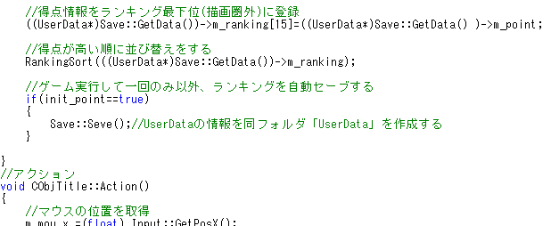
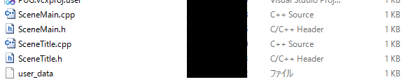
・Saveする
それでは、Titleに入るたびにSaveされる仕組みを作りましょう。
ObjTitle.cpp
追加：UserDataを外部に出力する
これで、得点が自動的にsaveされるようになりました。ある程度得点を稼いで、Titleに戻るとfolderに新たなfileができます。
D:\test\PUG\PUG
これが、自動的に作成される

Slide 4
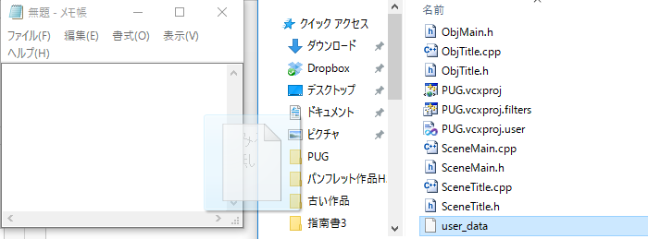
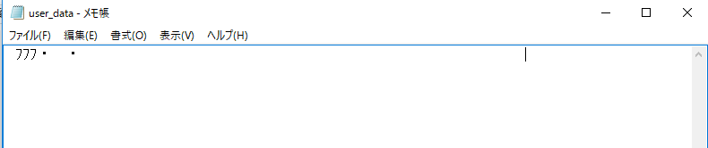
・user_dataの中身を見てみる。
user_dataには拡張子は無いので、「メモ帳」や「サクラエディタ」でuser_dataをdropしてみてください。中身が見れます。
・中身を見ると
得点数によって情報内容は違いますが、以下のような状態でまったく読めないです。。この情報は構造体のbyte情報
をそのまま出力者でありBinary形式と言います。
この赤い部分までの場所に情報があるわけです。Byte情報そのまま出力なので数値や文字として出力されません。

Slide 5
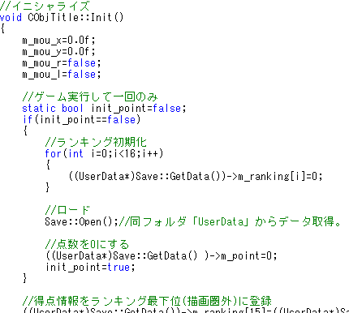
・Loadする。
Saveした情報を今度はLoadしたいと思います。
追加：Save：：Open（）で同folder内のuser_dataを
読み込んで、save用の記憶空間に入れます。
もし、同folderにuser_dataが無い場合は0が入ります
変更：Save::Open（）後にm_pointを0にする。そうしないと
Saveの際にm_pointも記憶されていた情報を、ここでload
されて、m_pointが値が入る
これで、Puzzleは終了です。自分でも色々なPuzzleを作ると面白いですよ。

